Slide 1


UNIVERSIDAD AUTÓNOMA DEL ESTADO DE HIDALGO
ESCUELA SUPERIOR DE ZIMAPÁN
Área académica: Contabilidad
México multicultural
Nombre del profesor: Víctor González González
JULIO DICIEMBRE 2015

Slide 2
Resumen
La vida social esta compuesta por acciones y expresiones significativas, de enunciados y artefactos que le dan sentido . La cultura alude a una variedad de fenómenos que se reinventan en cada momento, que se transforman al relacionarse con otras expresiones culturales, incorporando algunos aspectos y rechazando otros.
Palabras clave: Cultura, significativas, vida social.
Abstrac
The social life is composed of actions and meaningful expressions, statements and artifacts that give it meaning. Culture refers to a variety of phenomena that are reinvented every time, which are transformed by interacting with other cultural expressions, incorporating some aspects and rejecting others. Keywords: Culture, significant social life

Slide 3
Objetivo General: Reconocer a México como un país multicultural, biodiverso y pluriétnico, analizando las peculiaridades y características de su proceso histórico, con un enfoque crítico de la problemática económica, social, política y cultural con la finalidad de valorar la riqueza del patrimonio cultural y natural de México.

Slide 4
UNIDAD II
Nombre de la Unidad: Multiculturalidad y biodiversidad
Objetivo de la unidad: Comprender la relación directa entre biodiversidad y multiculturalidad mediante la interpretación de documentos y cartas geográficas.

Slide 5
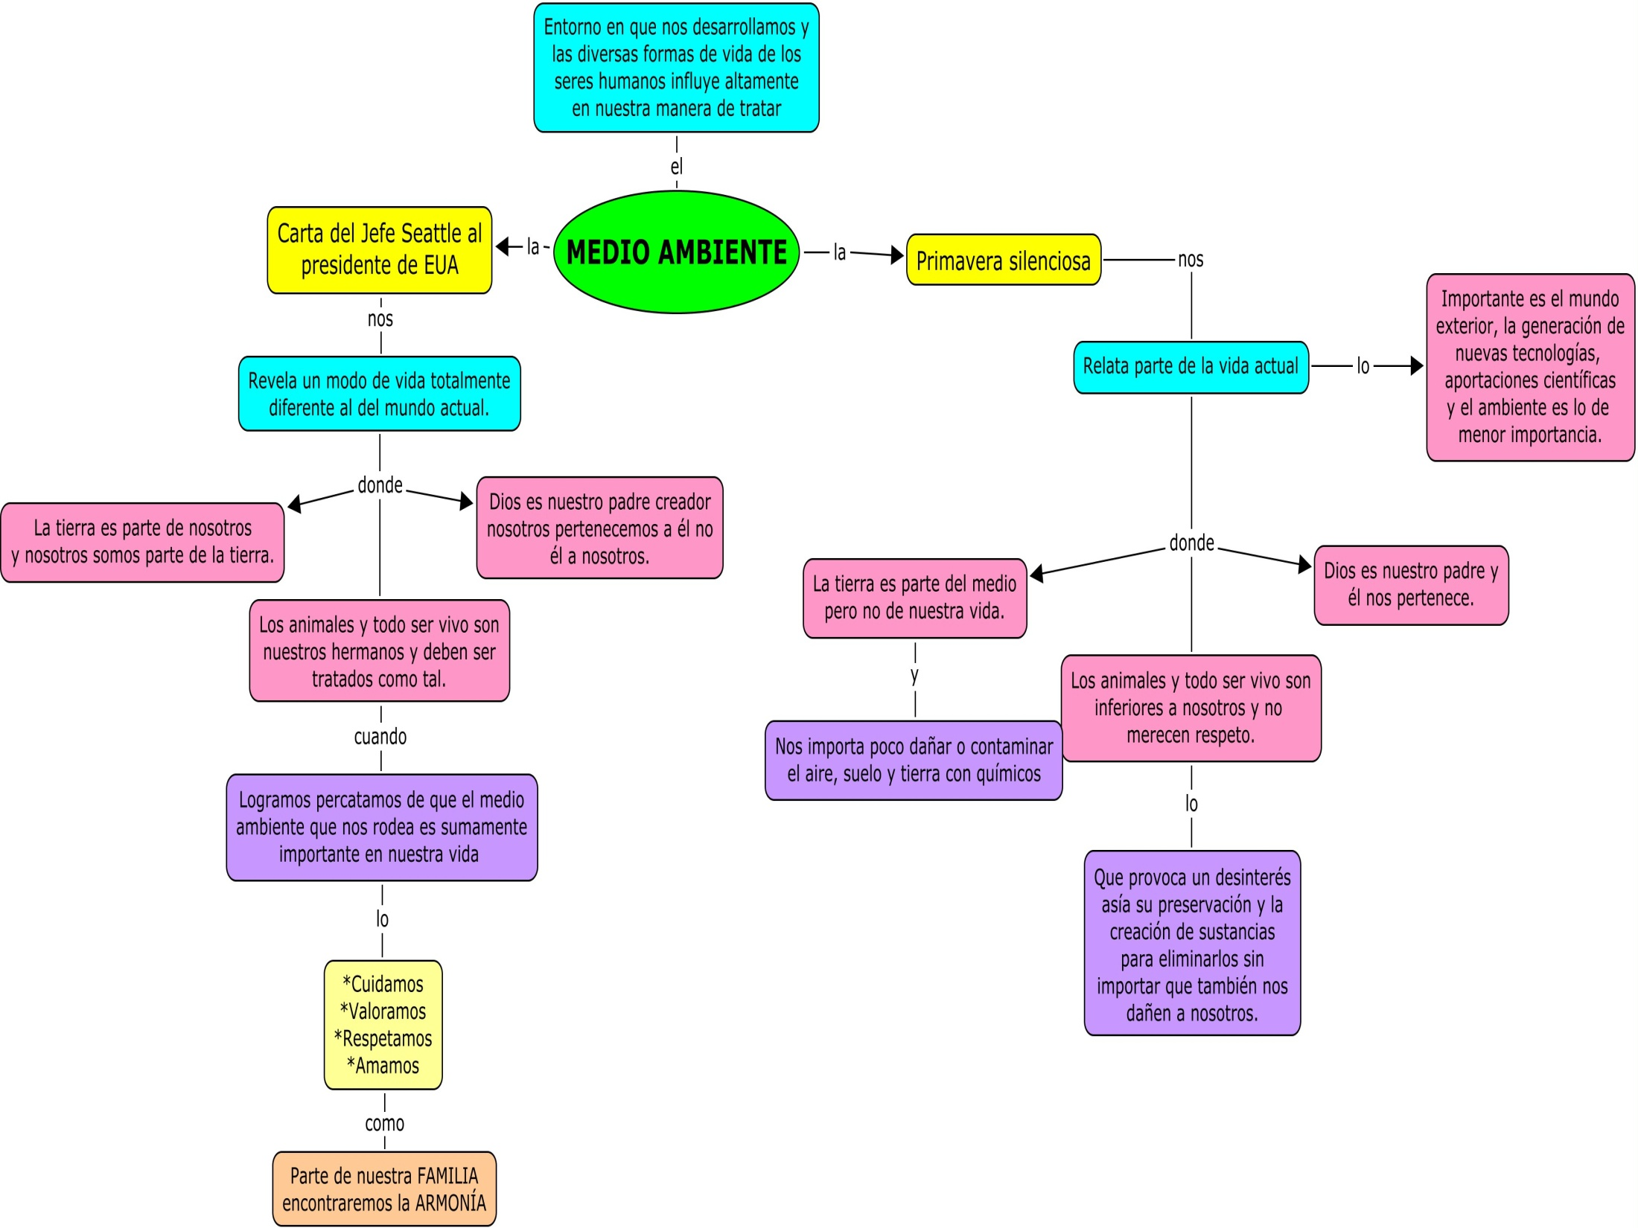

Slide 6
BIBLIOGRAFÍA
Florescano, E., (2001). Etnia, Estado y Nación, Taurus, México.
John B. Thompson (1998). Ideología y Cultura Moderna. UAMXochimilco, México.
CARSON, R. (s.f.). PRIMAVERA SILENCIOSA. MEXICO.
SEATTLE, I. . Carta del Gran Jefe Seattle, de la tribu de los Swamish, a Franklin Pierce Presidente de los Estados Unidos de América. ESTADOS UNIDOS DE AMERICA .

